Slide 1

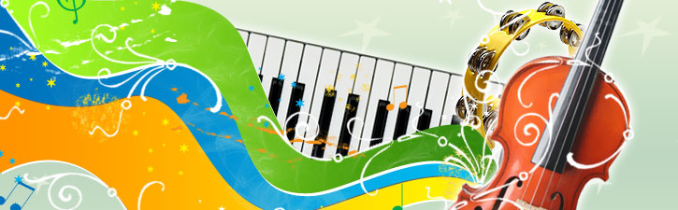
Урок 6
Тема. У гості до музичних
інструментів

Slide 2
Епіграф до уроку:
”Великий талант вимагає
великої працелюбності”.
Петро Чайковський,

Slide 3

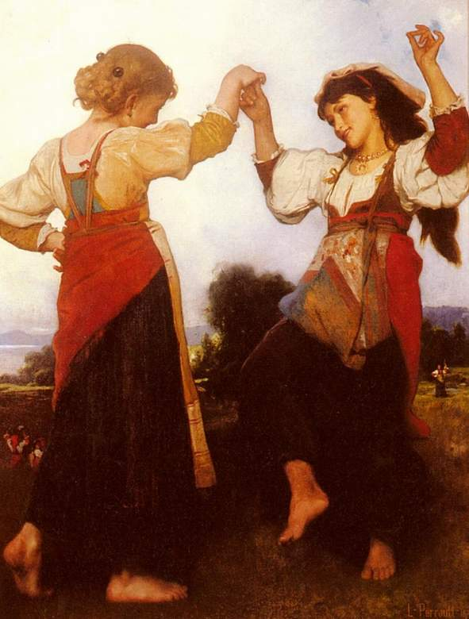
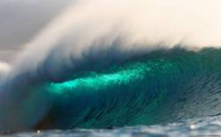
Актуалізація опорних знань:
виконання творчого завдання в парах.
До музики Дж. Россіні та Й. Баха підберіть відповідний малюнок, визначте темп музики.

Slide 4
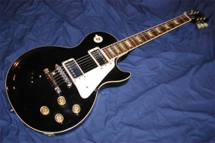
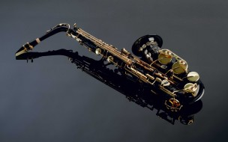
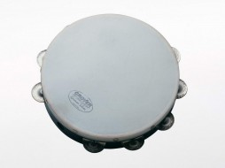
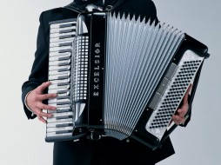
Бесіда про музичні інструменти
Музичні інструменти поділяють на групи
залежно від способу видобування звуків.
Існіють струнні, духові, ударні та клавішні інструменти.

Slide 5
Робота зі схемою
СКРИНЬКА МУЗИЧНИХ ІНСТРУМЕНТІВ
Струнно-смичкові арфа, скрипка, віолончель |  | Дерев’яні духові флейта, гобой, фагот, кларнет |  | Мідні труби тромбон, туба, труба, валторна |  | Ударні барабан, тарілки, трикутник, литаври

Slide 6
Бесіда про тембральні характеристики музичних інструментів
Кожен інструмент має своє неповторне
звучання, свій тембр (забарвлення).
Інструменти можуть видавати як
найвищий, так і найнижчий звук.
Цей обсяг звуків називають діапазоном.
Таку частину діапазону інструментів
називають регістром.

Slide 7
Музичний словничок
Тембр – «забарвлення» звуку.
За тембром можна розрізняти звуки однакової висоти і сили, виконані на різних інструментах або різними голосами.

Slide 8
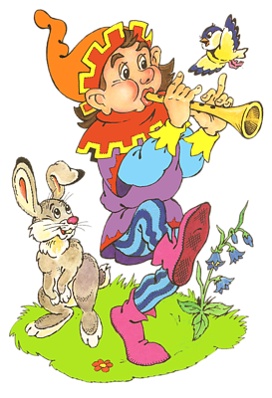
Музичний словничок
Діапазон – обсяг звуків музичного інструмента або голосу.
Діапазон вимірюється від найнижчого до найвищого звуку.

Slide 9
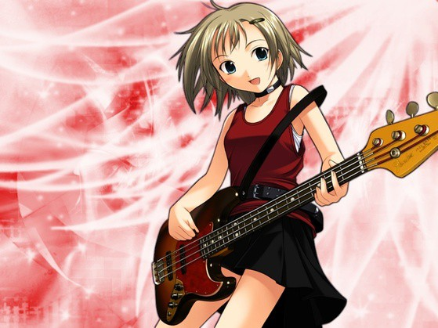
Музичний словничок
Регістр – ряд звуків певної висоти.
Розрізняють високий, середній та низький регістри.

Slide 10
Виконання творчого завдання
Перш ніж виконувати завдання,
розгляньте малюнки. На кожному з них
зображені музичні інструменти.
Складіть малюнки так, щоб утворилися
три групи: струнні, ударні, духові.

Slide 11
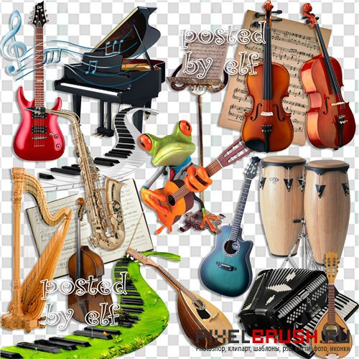
Виконання творчого завдання

Slide 12



Музичне сприймання
П.Чайковський, балет«Лускунчик»:
Танець феї Драже.

Slide 13
Музичне сприймання
П. Чайковський, балет«Лускунчик»:
Вальс квітів.

Slide 14
Музичне сприймання
П. Чайковський, балет«Лускунчик»:
Танець вівчарів.

Slide 15
Аналіз музичного твору
Звучання яких музичних інструментів вам
вдалося розпізнати в балеті П.Чайковського?
В яких регістрах звучать музичні
інструменти в танці феї Драже?
Який тембр мають струнні інструменти
скрипка та арфа?
Опишіть тембр духових інструментів:
флейти, труби і валторни. В якому танці
вони виконували основну мелодію?

Slide 16

Виконання пісні
«Наша шкільна країна». Муз. Ю. Чичкова, сл. К. Ібряєва.

Slide 17
Виконання творчого завдання
Оберіть той музичний інструмент, який допоможе звучати пісні ще краще. Об’єднайтесь в групи:
перша група буде грати на ударних
інструментах весь куплет;
друга група виконує приспів на
металофонах;
третя група - співає пісню.
А тепер обміняйтесь групами.
Хто найкращий?

Slide 18
Узагальнення вивченого матеріалу. Рефлексія.
На які групи поділяються музичні
інструменти? Чим відрізняються тембри
інструментів кожної групи?
Що таке регістр? Які регістри ви знаєте?
В якому регістрі співають ваші друзі?
Який танець із балету П.Чайковського
«Лускунчик» вас найбільше вразив?
Розкажіть.

Slide 19

Домашнє завдання
Послухайте музику, яка лунає у вас вдома. Намалюйте улюблені музичні інструменти.

Slide 20
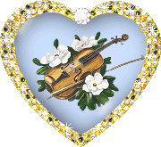
Урок завершено

